Slide 1
ANT332 FİZİK ANTROPOLOJİDE ARAŞTIRMA YÖNTEM VE TEKNİKLERİ
Prof. Dr. Başak KOCA ÖZER
XIII. HAFTA

Slide 2
Genel yazım kuralları
Kaynak gösterme
APA
MLA
Chicago

Slide 3
Kaynak gösterme
Çok yazarlı
Süreli yayın
Fernández-Manzanal, R., Rodríguez-Barreiro, L., ve Carrasquer, J. (2007). Evaluation of environmental attitudes: Analysis and results of a scale applied to university students. Science Education, 91(6), 988–1009. doi:10.1002/sce.20218

Slide 4
Kaynak gösterme
Tek yazarlı
Kitap
Hawking, S. W. (1998). A brief history of time: From the big bang to black holes (10th ed.). New York: Bantam Doubleday Dell Publishing Group.

Slide 5
Kaynak gösterme
Çok yazarlı
Editörlü kitapta bölüm
McKenzie, H., Boughton, M., Hayes, L., ve Forsyth, S. (2008). Explaining the complexities and value of nursing practice and knowledge. I. Morley ve M. Crouch (Edt.), Knowledge as value: Illumination through critical prisms (pp. 209-224). Amsterdam, Netherlands: Rodopi.

Slide 6
Kaynak gösterme
Resmi rapor
Australian Institute of Health and Welfare. (2018). Physical activity across the life stages. Canberra, Australia: Author.
Australian Institute of Health and Welfare. (2018). Physical activity across the life stages. Retrieved from https://www.aihw.gov.au/reports/physical-activity/physical-activity-across-the-life-stages/contents/table-of-contents

Slide 7
Kaynak gösterme
Web sitesi
NARANGOA, L. (2000), Japan’s Modernization: The Iwakura Mission to Scandinavia in 1873, 18 Şubat 2017 tarihinde Aarhus Üniversitesi: http://kontur.au.dk/fileadmin/www.kontur.au.dk/OLD_ISSUES/pdf/kontur_02/li_narangoa.pdf adresinden alındı.

Slide 8
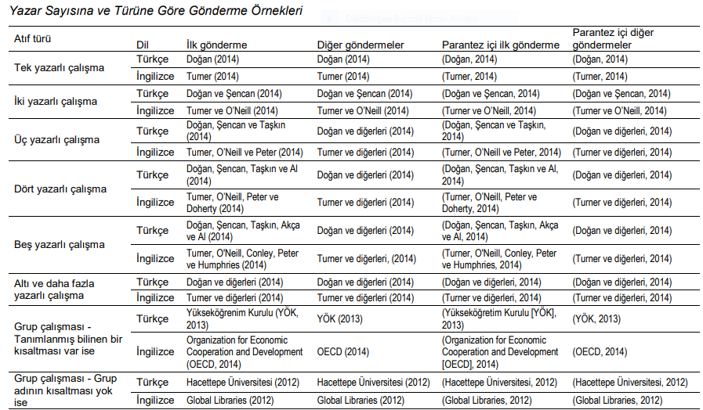
Metin içi gönderme
(Şencan ve Doğan, 2017)

Slide 9
Telif hakkı
İntihal
Kasıtlı
Kasıtsız
İntihal programları
Turnitin
iThenticate

